Slide 1
Метод распределения памяти для многопоточных приложений для x86_64
Студент: Камакин Андрей Сергеевич
Группа: ИУ7-43М
Руководитель: Рязанова Наталья Юрьевна

Slide 2
Цель
Разработать метод распределения оперативной памяти для многопоточных приложений под архитектуру х86_64
Задачи
Проанализировать существующие способы распределения виртуальной памяти;
Проанализировать процесс выделения физической памяти;
Разработать метод выделения памяти, сокращающий накладные расходы при выделении памяти;
Разработать структуру ПО;
Провести исследование разработанного метода.

Slide 3
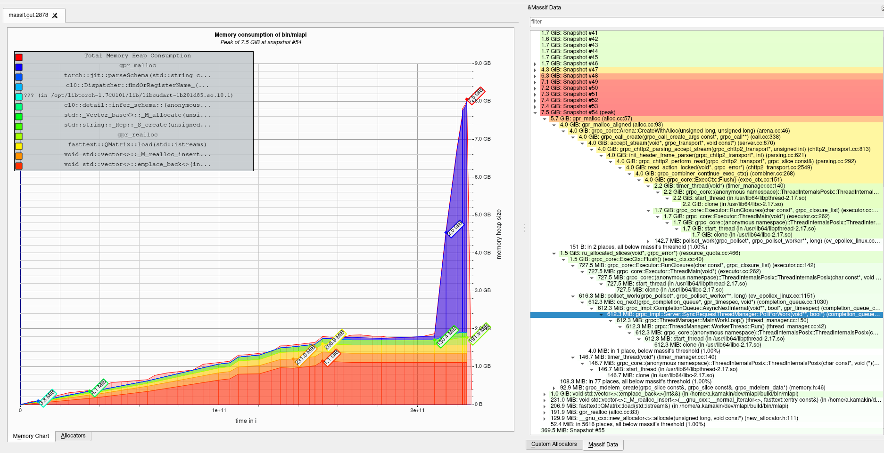

Проблема распределения памяти

Slide 4
Анализ аллокаторов их задачи
Аллокатор | Средний процент накладных расходов на выделение памяти | Среднее количество операций распределения памяти в секунду
glibc malloc | 28.5% | 673291
tcmalloc | 25.2% | 833536
jemalloc | 31.9% | 750160
mimalloc | 38% | 918375
rpmalloc | 76.3% | 944761
Выделение памяти под структуры данных
Создание пулов объектов
Минимизация накладных расходов на выделение памяти
Обеспечение высокой скорости удовлетворения запроса на выделение или освобождение памяти
Возвращение памяти операционной системе
Управление блоками памяти

Slide 5
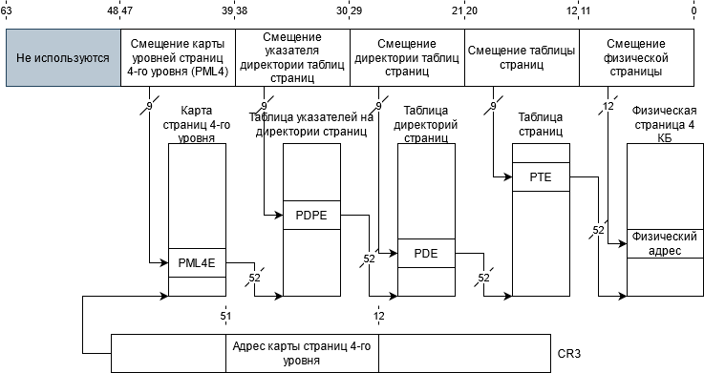
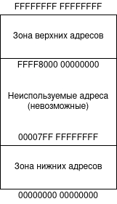
Формирование адреса
Адресное пространство архитектуры х86_64
V - виртуальный адрес, P - физический адрес, PML4 - адрес карты страниц 4-го уровня
P = *(*(*(*(PML4 + V[39..47]) + V[30..38]) + V[21..29]) + V[12..20]) + V[0..11]

Slide 6
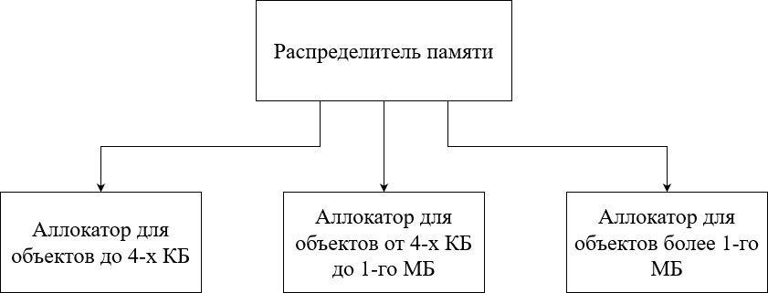
Структура ПО

Slide 7
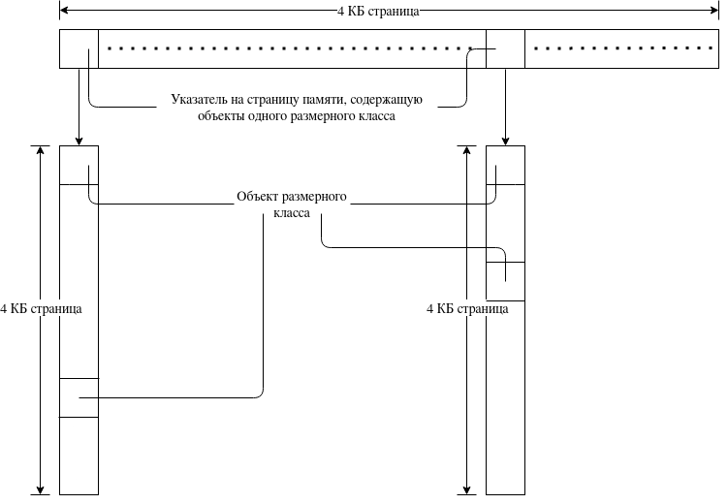
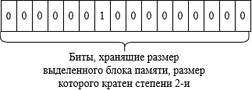
Рязмещение в памяти объектов меньше 4-х КБ

Slide 8
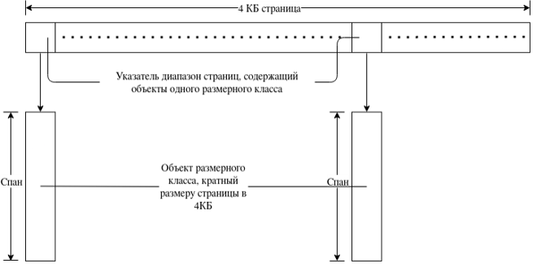
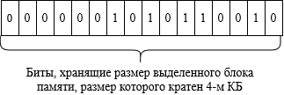
Размещение в памяти объектов меньше либо равных 1-му МБ

Slide 9
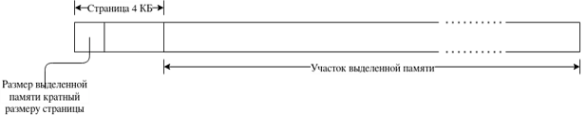
Размещение в памяти объектов, объекты более 1-го МБ

Slide 10
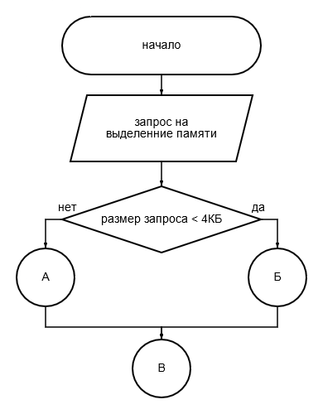
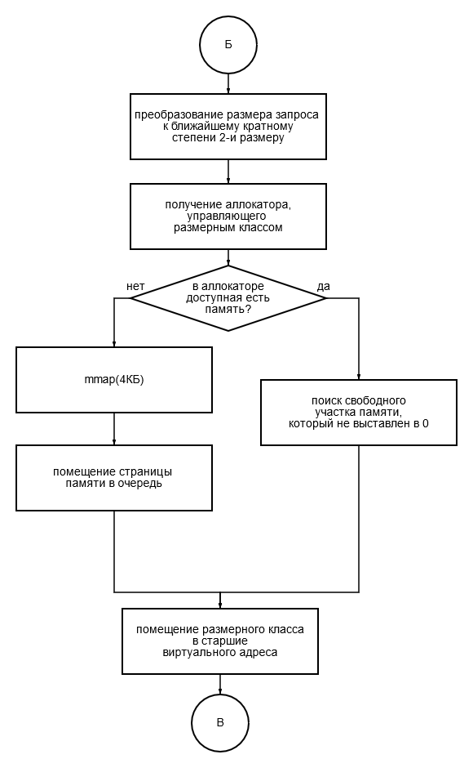
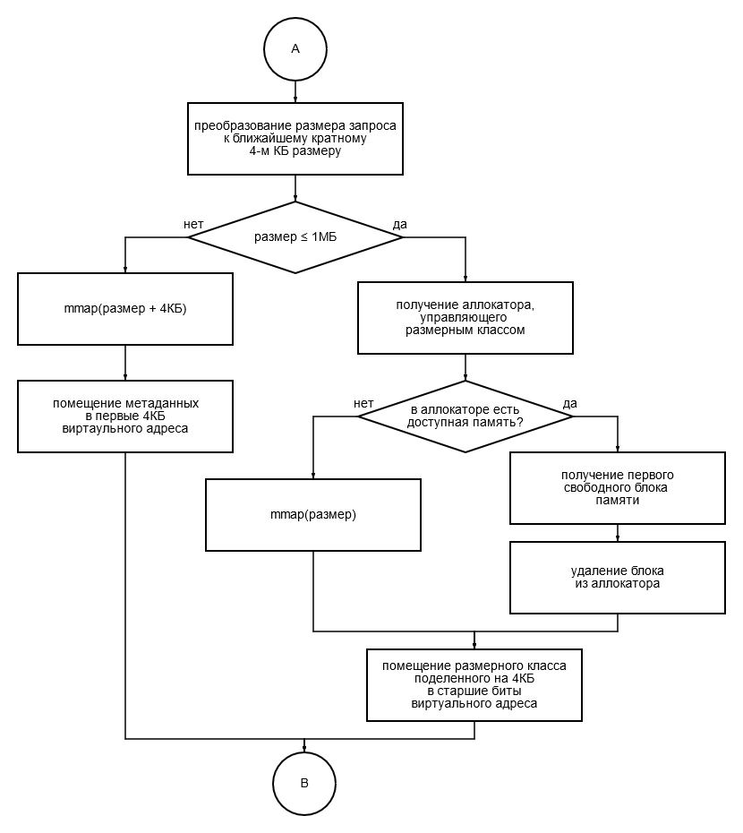
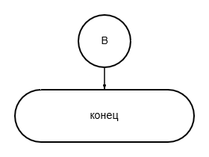
Алгоритм выделения блока памяти

Slide 11
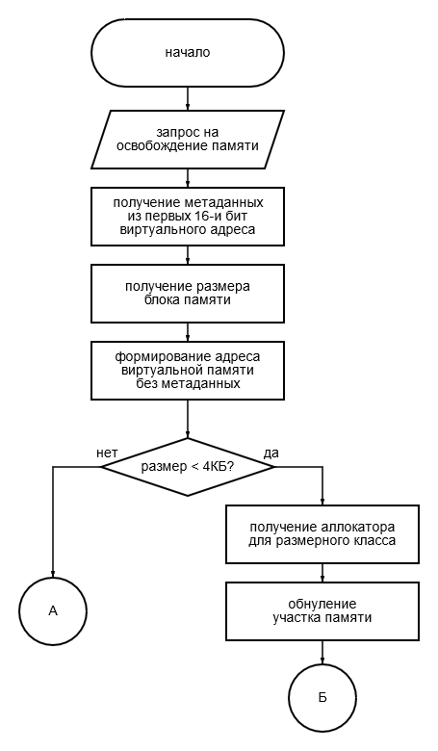
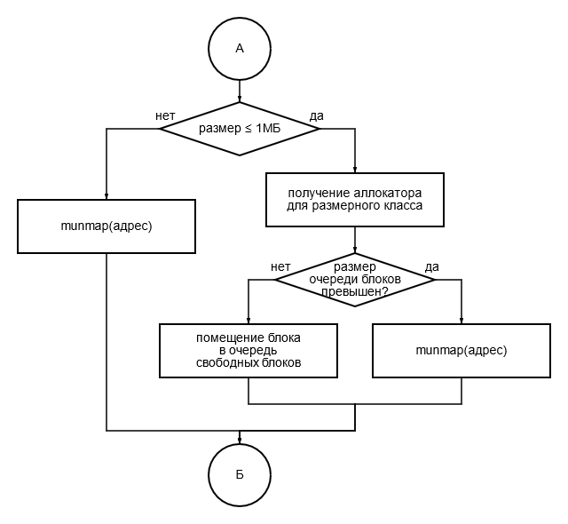

Алгоритм освобождения блока памяти

Slide 12
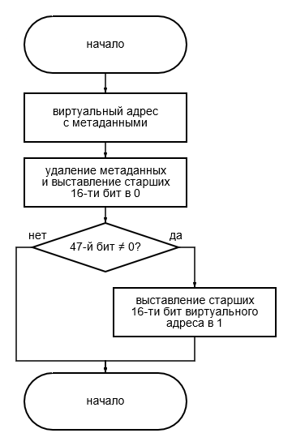
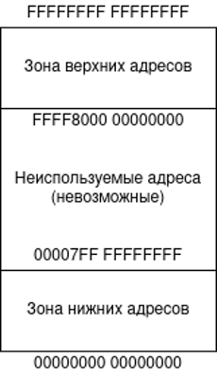
Алгоритм формирования виртуального адреса без метаданных

Slide 13
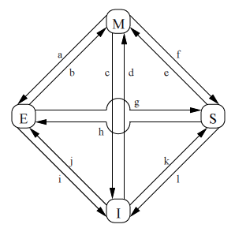
Синронизация доступа к ресурсам из разных потоков
Малый размер критической секции
Доступ разграничивается при помощи spinlock
Аллокаторы для объектов размером до 4-х КБ локальны для каждого потока
Отдельный spinlock под каждый аллокатор для объектов менее либо равным 1-му МБ
Объекты более 1-го МБ выделяются через mmap, который потокобезопасен

Slide 14
Тестовое ПО
Разработал principal инженер из компании Microsoft - Mattias Jansson, который является автором библиотеки rpmalloc
Нацелено на имитацию реальных условий распределения памяти и позволяет проверить разные случаи ее распределения
Тестовое окружение
Ядро Linux версии 5.11.6
Процессор AMD Ryzen 1400 с частотой 3.2 GHz, 4 физических и 8 логических ядер
Оперативная память с частотой 3433 MHz, тайминги 18-17-17-38

Slide 15
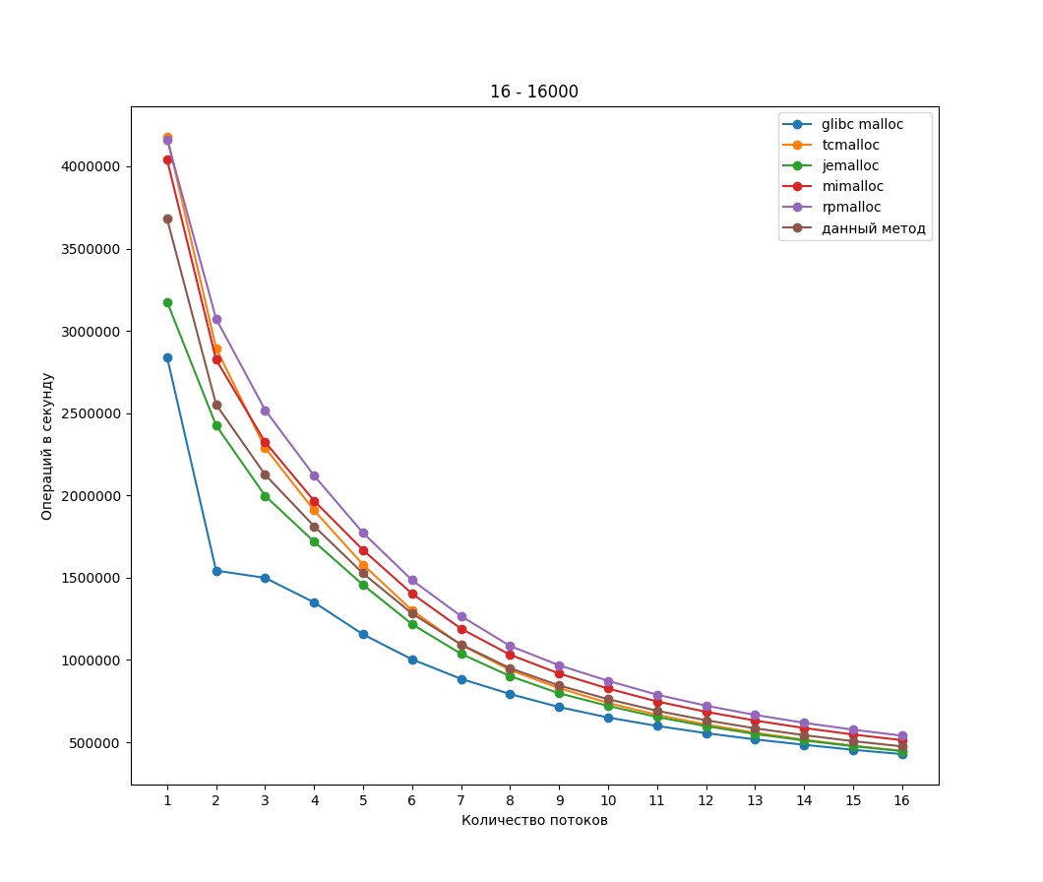
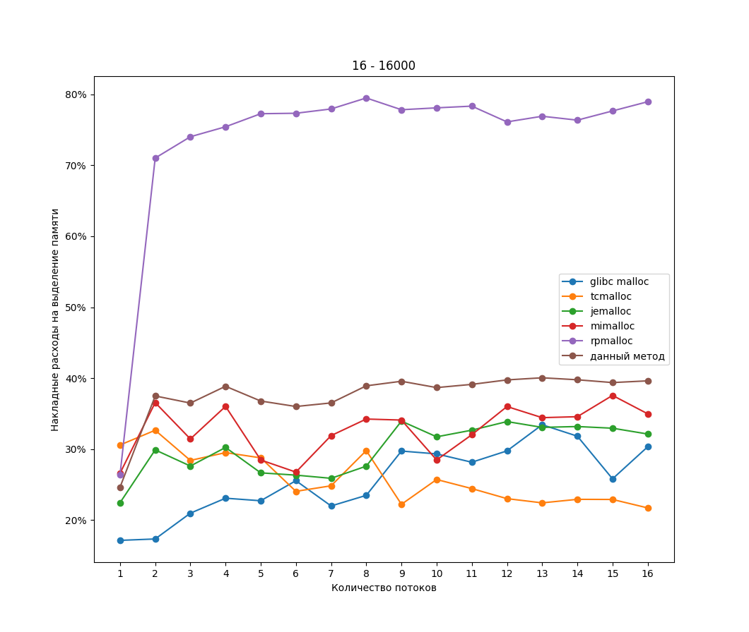
Сравнение методов для распределения объектов размером [16, 16000] байт
Количество операций выделения и освобождения памяти в секунду
Накладные расходы на выделение памяти
Количество потоков
Количество потоков

Slide 16
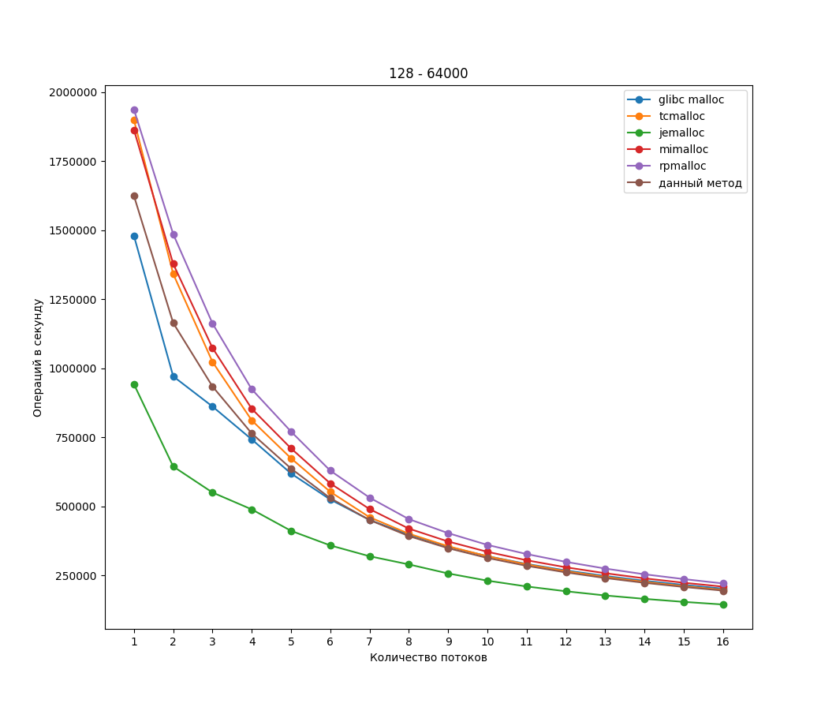
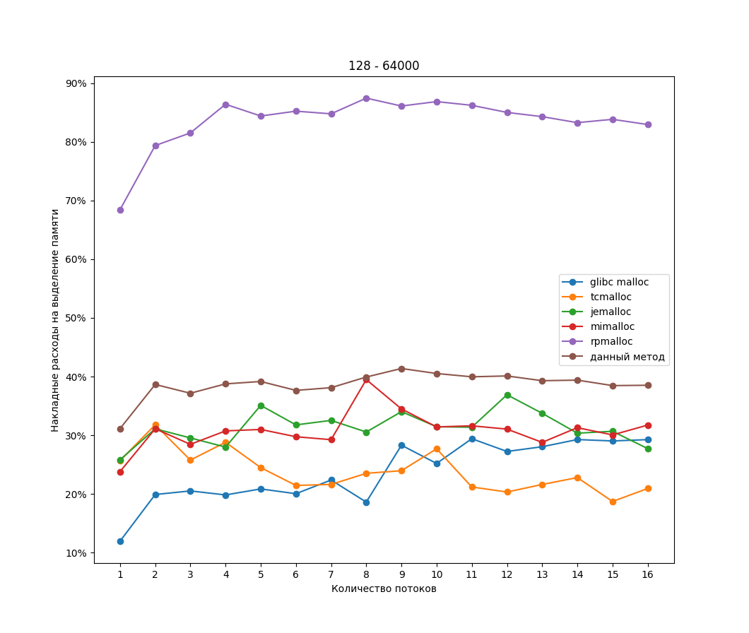
Сравнение методов для распределения объектов размером [128, 64000] байт
Количество операций выделения и освобождения памяти в секунду
Накладные расходы на выделение памяти
Количество потоков
Количество потоков

Slide 17
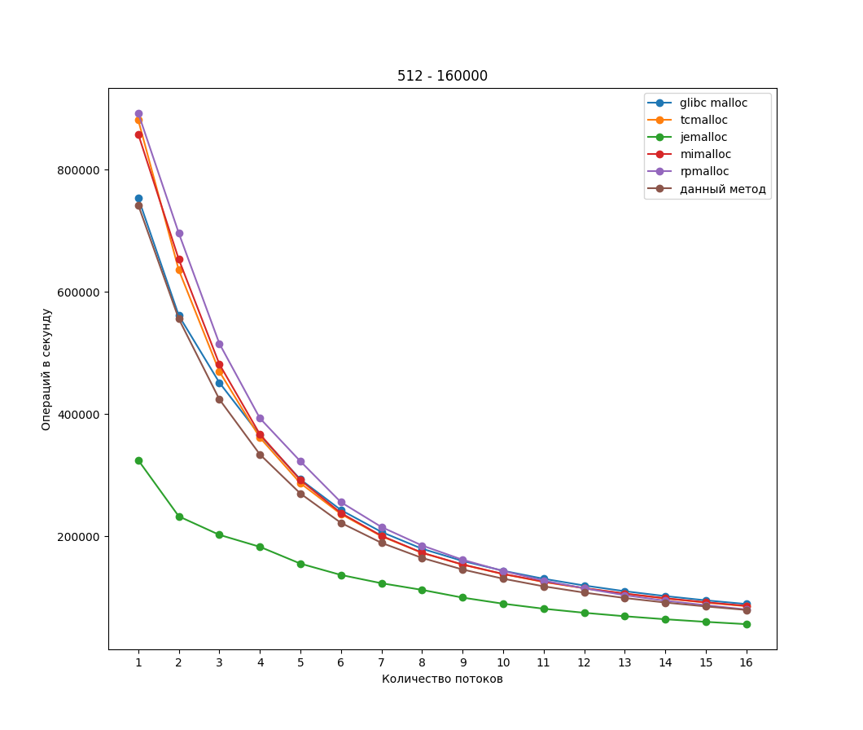
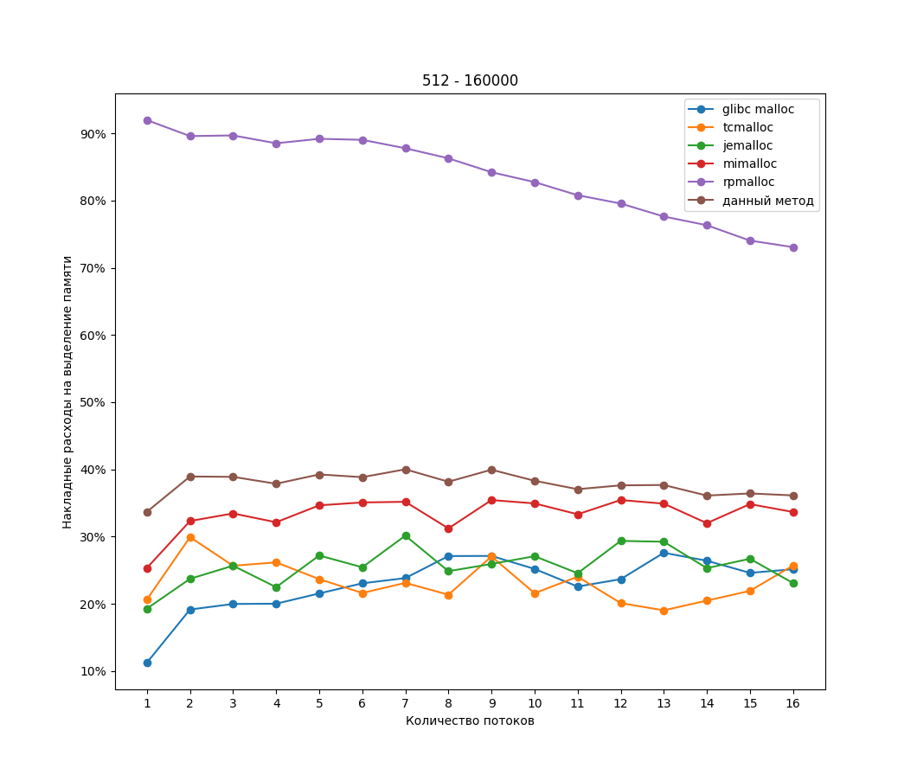
Сравнение методов для распределения объектов размером [512, 160000] байт
Количество операций выделения и освобождения памяти в секунду
Накладные расходы на выделение памяти
Количество потоков
Количество потоков

Slide 18
Заключение
Проанализированы существующие способы распределения виртуальной памяти;
Проанализирован процесс выделения физической памяти;
Разработан метод выделения памяти, сокращающий накладные расходы при выделении памяти;
Разработана структура ПО;
Проведено исследование разработанного метода.
https://habr.com/en/company/mailru/blog/534414/

